Slide 1
LLCL-MIPS 项目展示
第五届“龙芯杯”全国大学生计算机系统能力培养大赛
清华大学
琉璃晨露
黄嘉良 杨倚天 余泰来 刘松铭
Notes:
尊敬的各位评委老师们你们好！
我们是来自清华大学的琉璃晨露队，参赛队员分别是黄嘉良，杨倚天，余泰来和刘松铭
下面由我来介绍我们队伍本次参赛作品:LLCL-MIPS

Slide 2
01
CPU设计
02
系统软件
Notes:
介绍主要分为两个方面：
1. CPU设计
2. 系统软件

Slide 3
CPU设计

Slide 4

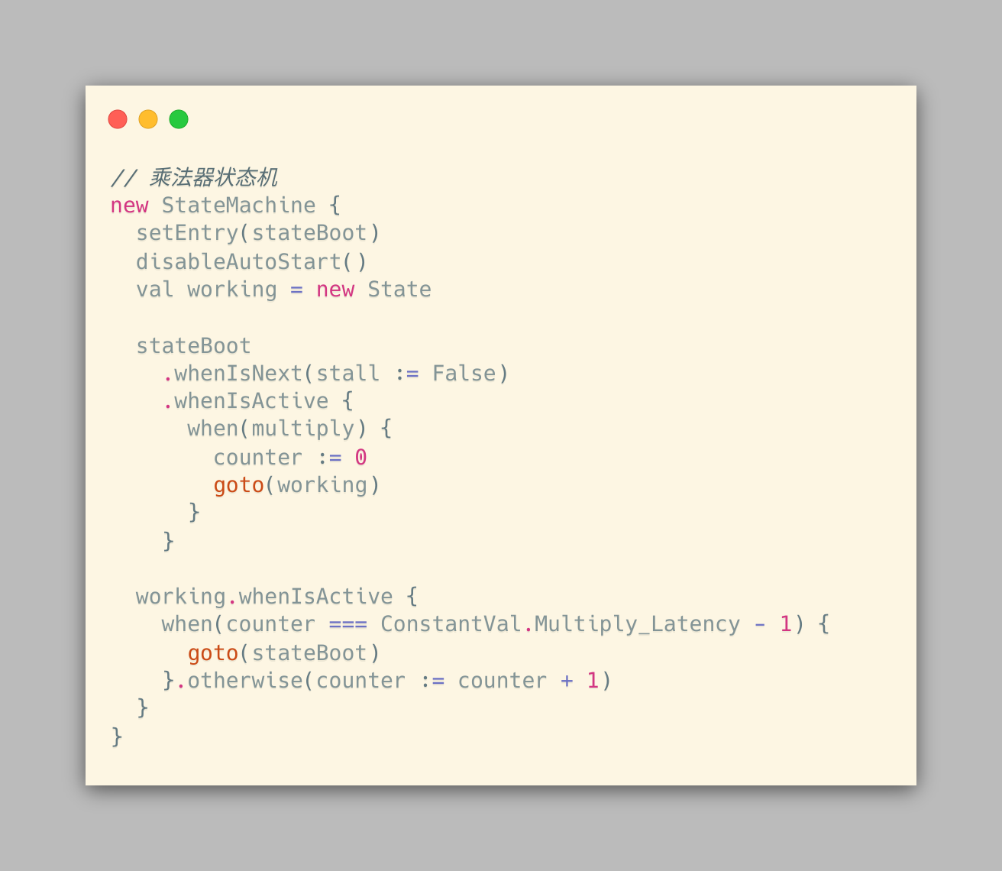
硬件描述语言
采用SpinalHDL描述硬件
基于Scala构筑的硬件描述语言
区别于传统的VHDL、Verilog
更强大的抽象能力和表达能力
Notes:
不同于传统的硬件开发语言，我们采用基于Scala构筑的Spinal描述硬件，得益于Scala面向对象以及函数式编程的特性，能够更方便、灵活地表达硬件
右图是一个用Spinal实现的状态机，能够发现其代码相比于传统的Verilog或SystemVerilog更加清晰、易读

Slide 5
CPU架构
顺序双发射八级流水线——120MHz主频
取指阶段三级，访存阶段二级
分支预测单元
指令队列
两路组相连L1缓存
各模块参数化配置
缓存大小、相连度可配置
分支预测模块大小、相连度可配置
指令队列大小可配置
Notes:
我们的CPU架构是顺序双发射8级流水线，相比于经典的5级流水结构，我们的取指阶段有3级，访存阶段有2级，最终的运行频率可以达到120MHz
此外，我们实现了分支预测、指令队列以及一级缓存
所有子模块都可以参数化配置，例如缓存、分支预测模块和指令队列的大小

Slide 6
分支预测与缓存
两级分支预测
首度实现
BTB(Branch Target Buffer)
BHT(Branch History Table)
PHT(Pattern History Table)
先查询BHT，再查询PHT
BTB多路组相连
Cache
多路组相连
LRU替换算法
实现了写缓冲(Write Buffer)
Notes:
在我们已知的，包括历届的所有队伍里，我们首度实现了多路组的两级分支预测，第一级会通过PC查询BHT，再将其查询结果和PC一起查询PHT，最终得到该条指令是否跳转的信息
分支预测是非常重要的优化，特别是当流水线较深后，分支开销会非常大
以我们的架构为例，当没有分支预测时，分支指令的开销最多高达4个周期，而实现分支预测模块后，预测成功的开销会降为1个周期
对于缓存，我们的缓存是多路组相连，LRU替换算法，实现了写缓冲。其中写缓冲的作用是当有需要写回内存的缓存行时，可以先放入写缓冲中，而不必阻碍后续的指令

Slide 7
效果对比
架构升级效果
单发射VS 双发射
均在120MHz下进行比较
相同大小的缓存和分支预测模块
两级分支预测效果
双发射均在100MHz下进行比较
无分支预测朴素双发射 VS 分支预测双发射
架构 | 加速比 | IPC比值
单发射7级流水 | 66.8 | 27.7
双发射8级流水 | 80.1 | 33.3
架构 | 加速比
朴素双发射 | 48.8
双发射带分支预测 | 69.1
提升20%
提升40%
Notes:
为了更准确地说明我们双发射实现的优劣，我们实现了拥有同样大小缓存以及相同分支预测模块的7级单发射处理器，二者主频均达到120MHz，经过对比能够发现，双发射架构将性能提高了20%
同样的，为了准确地说明我们两级分支预测单元的优劣，我们在100MHz下，对两种双发射处理器进行了实验
其中一种是没有分支预测的朴素双发射处理器，另一种是带有分支预测模块的双发射处理器
可以看到分支预测将性能提高了近40%，这充分说明了我们分支预测模块能力

Slide 8
性能分数
测试程序 | 加速比 | 真实IPC | IPC比值
bitcount | 92.24468789 | 1.114784015 | 37.95604542
bubble_sort | 87.75781421 | 0.95510297 | 36.5679853
coremark | 67.89079536 | 0.776702707 | 28.28806328
crc32 | 81.79855588 | 0.878824417 | 34.08417903
dhrystone | 68.71844071 | 0.406522172 | 28.63471913
quick_sort | 69.40155988 | 0.841229437 | 28.91788251
select_sort | 89.74032893 | 1.143467159 | 37.39439288
sha | 96.17551704 | 1.095476579 | 40.07426325
stream_copy | 80.06264614 | 0.807258315 | 33.37193481
stringsearch | 73.24317844 | 0.470605086 | 30.52041135
平均值 | 80.1 | 0.848997286 | 33.3
*以上数据基于龙芯gs132进行比较
Notes:
这里列出我们最终的性能，相比于龙芯gs132处理器，我们的处理器加速比接近80，IPC比值达到33
此外，在访存的延迟高达数十个周期的情况下，对于数个测例我们的处理器的真实IPC能超过1，即在一个周期内能完成大于1条指令

Slide 9
指令集支持
实现MIPS32 Release 1指令集
共支持91条指令，19个CP0寄存器，12种异常类型
支持TLB、CACHE相关特权指令
支持MIPS基于TLB的虚拟内存管理
Notes:
对于指令集支持，我们基于MIPS32 Release 1实现了91条指令，19个CP0寄存器，支持12种异常类型、TLB和CACHE相关特权指令以及基于TLB的虚拟内存管理

Slide 10
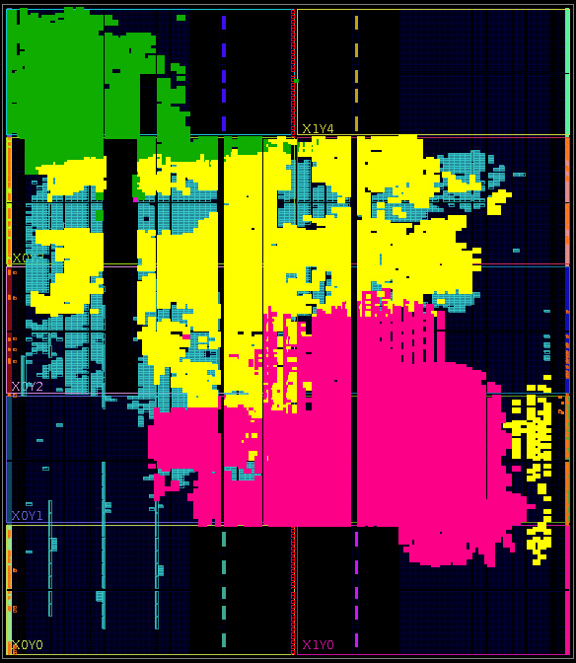
SoC
驱动核心板上外设
GPIO
PS/2
VGA+Frame Buffer加速
配置Flash和SPI Flash
以太网口
串口(UART 16550)
Notes:
我们能够驱动大量板上核心外设，包括...
右图展示了最终我们的开发板资源占用情况，其中红色部分的是我们的处理器，黄色部分是总线互联模块，绿色部分是DDR3内存控制器，其余的是各种外设的控制器

Slide 11
系统软件

Slide 12
Bootloader & U-Boot
两级引导程序！
第一级TrivialBootloader^{[1]}
支持基本的内存检查、从Flash拷贝ELF格式文件到内存并引导
启动U-Boot以及uCore-mips操作系统
U-Boot
著名的嵌入式系统引导程序
适配开发时主线最新的稳定版本v2021.04
涵盖许多外设驱动
能够从Flash、tftp网络加载Linux操作系统
[1]https://github.com/trivialmips/TrivialMIPS_Software
Notes:
为了启动操作系统，必须通过Bootloader将OS加载到内存。最终我们决定采用嵌入式系统广泛使用的引导程序U-Boot
由于U-Boot本身的规模较大，编译后大小约420KiB，无法直接装载到片上ROM中，我们需要一级更简单的Bootloader来首先加载U-Boot，再通过U-Boot加载Linux操作系统。也就是说，我们有两级引导程序。
第一级简单的Bootloader支持基本的内存检查、从Flash拷贝ELF格式文件到内存并引导，除了启动U-Boot，通过它可以直接启动uCore-mips操作系统
对于第二级引导程序U-Boot，我们适配了开发时主线的最新稳定版本v2021.04，U-Boot本身支持大量的外设驱动，能够方便地从Flash、以太网口加载操作系统

Slide 13
操作系统——uCore
uCore-mips操作系统
拥有完整的kernel功能：进程与内存管理、文件系统
自带少量的用户态程序（包括测试程序）
通过串口进行简单交互

Slide 14
操作系统——Linux
开源操作系统Linux
自行移植自Linux主线最新的稳定版本v5.13
基于MIPS 4Kc进行适配
不必修改任何内核代码
支持通过网络挂载NFS
不再受限于片上的存储空间
Notes:
第二，我们的处理器还支持著名的开源操作系统Linux，自行移植自Linux主线最新的稳定版本v5.13，基于MIPS 4Kc进行适配
由于我们按照指令规范正确实现了MIPS的指令和寄存器，完全不必修改任何内核代码，最新的Linux内核能够直接运行在我们的处理器上
同时，我们还能通过以太网挂载网络文件系统，不再受板上有限的存储空间限制，能够更方便的使用用户态应用

Slide 15
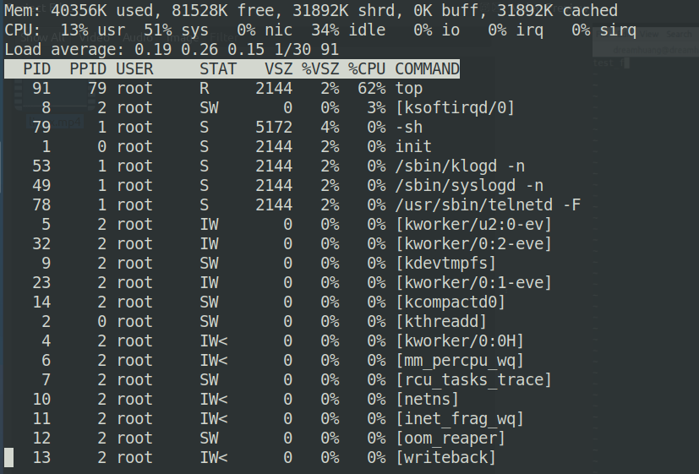
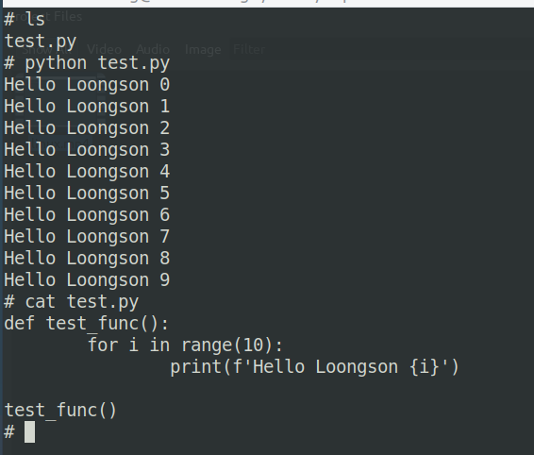
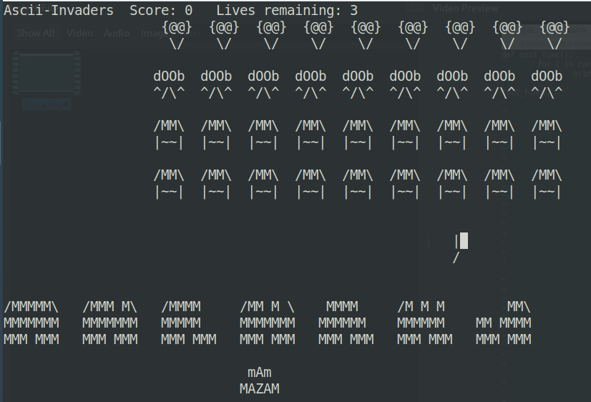
用户应用与交互
通过Buildroot构建Linux内核启动后的基本工具
常见Coreutils(ls, mkdir...)
网络工具(ping, ip...)
Python3解释器
C语言实现的有趣的小游戏——ASCII Invaders
可以通过telnet远程连接到我们处理器上运行的Linux
用户交互
通过串口使用Linux
通过VGA + PS/2键盘使用Linux
Notes:
用户程序方面，我们通过Buildroot构建了Linux内核启动后的基本用户态程序
包括Coreutils、网络工具、Python3解释器，和C语言实现的简单小游戏，此外还能够通过telnet远程连接到我们处理器上运行的Linux操作系统
这张截图展示了我们通过Python解释器运行的Python脚本
这张截图展示了我们通过top监控内核的运行情况
这张截图展示了有趣的字符游戏
用户交互方面，可以通过串口使用Linux 在Linux启动后，也可以通过VGA输出外接显示器和PS/2键盘进行交互

Slide 16
谢谢
总结
灵活强大的SpinalHDL硬件描述语言
双发射8级流水线
双发射架构：性能提升20%
3级取指，2级访存
两级分支预测：性能提升40%
L1指令缓存
指令队列
运行最新的Linux操作系统
网络加载OS并挂载NFS
VGA彩色输出、PS/2键盘输入
Notes:
以上就是我们展示的全部内容，谢谢各位评委老师

